Slide 1
Dějiny a organizace TV a sportu 1 Neudržitelnost středověku v moderním tempu života
Školní rok: 2022/2023
První ročník, denní studium
Přednášející: Mgr. Václav Pechman
Kontakt: vasek.pechman@seznam.cz

Slide 2
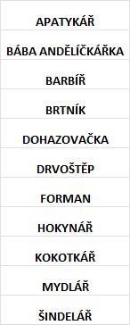
Pokuste se vymezit pracovní náplň těchto profesí…

Slide 3
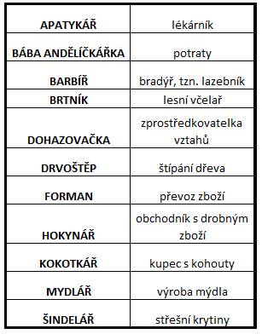

Slide 4
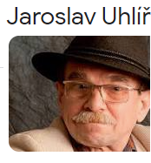
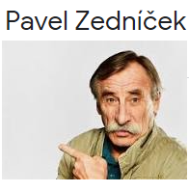
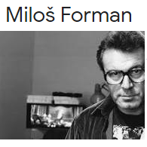
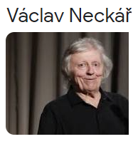
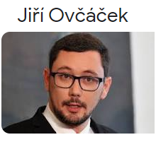
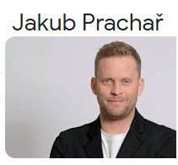

Slide 5
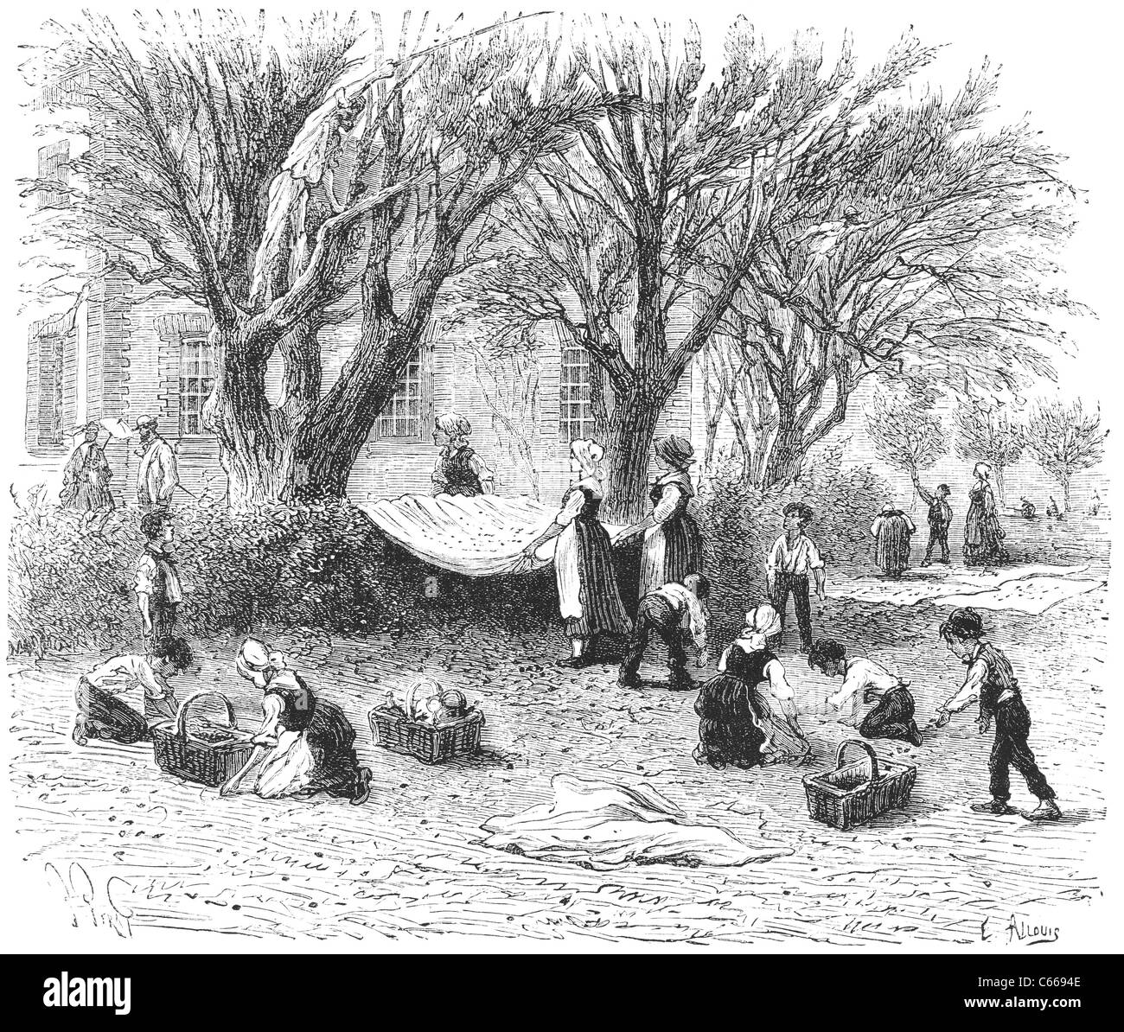
Oliver/Olivie Yankees sběr oliv Jan Kaas nejasné rodičovství stereotypizace

Slide 6
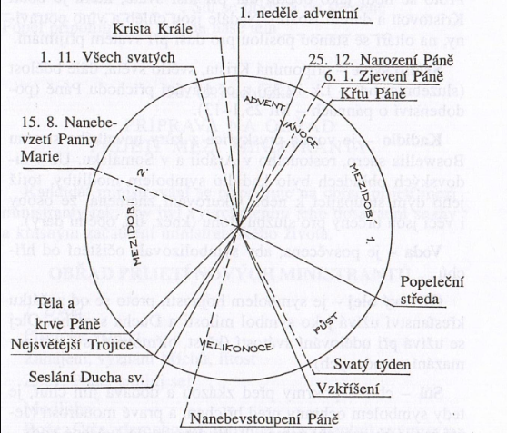
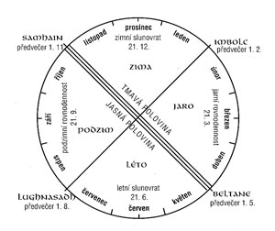
Volný čas venkova
= centrum produkce, fyzická síla jako zdroj lidské existence
Tanec, zápas, vzpírání těžkých břemen
ZÁBAVA a HRY v období hojnosti, kdy nebyla nutná starost o hospodářství
(=zvratové období roku a mezníky vegetačního cyklu)
POSTNÍ DOBA: zřeknutí se všeho, co je zbytečné, postradatelné a překážející

Slide 7
Městský život
Vzniklá na základě vůle panovníka (podřízená světskému či duchovnímu pánovi)
Finanční, politická a vojenská podpora vládce <--> práva a privilegia
právo trhu
právo (pivo) várečné
Právo jedné míle
Právo samosprávy (12 konšelů v čele s purkmistrem)
Právo hradební
Právo hrdelní
Právo horní (těžba nerostů)
Centrum obchodu (síla neměla v životě obyvatel mimořádnou hodnotu)
rozvoj řemeslné výroby – potřeba odborné přípravy – zakládání univerzit
= Kostky, šachy, kuželky, míčové a společenské hry
*Ball (německý termín pro míč i taneční zábavu), Ballade (píseň zpívaná při hře)

Slide 8
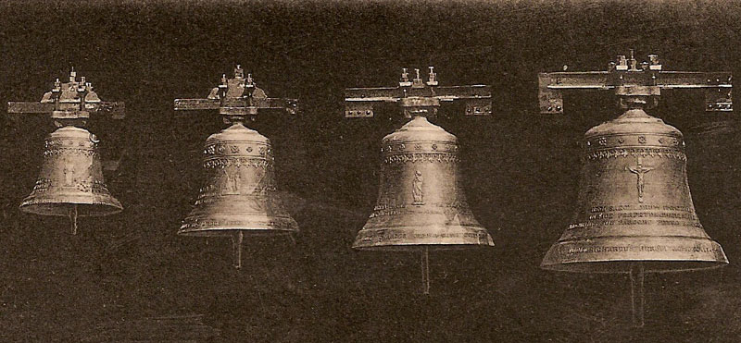
Jakým způsobem mohl být koordinován život nesourodého života ve městech?

Slide 9
Původně zvukový signál oznamující čas boží (=čas na modlitby) -> Později informační médium zpravující o významné události ->Nakonec nástroj odměřující čas
od 14. století- hodiny na věžích kostela
*Akademická čtvrthodinka vyrovnávající rozdíl mezi hodinovým strojkem a slunečními hodinami

Slide 10
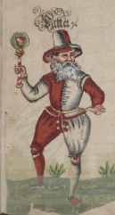
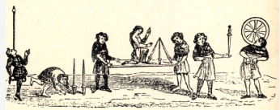
Městská zábava (kočovní artisté, popravy + tresty)
Histriones/joculatores – hudebníci, zpěváci, herci, akrobaté a cvičitelé zvířat
„žongléři“
Později šašci, kteří byli hybatelé dění a moderátoři střeleckých slavností
specifické ošacení a speciální plácačka (Pritsche)
Výkon trestu jako podívaná
=> pranýřování, mučení a bičování (= utrpení odsouzených jako poutač pozornosti přihlížejících)

Slide 11
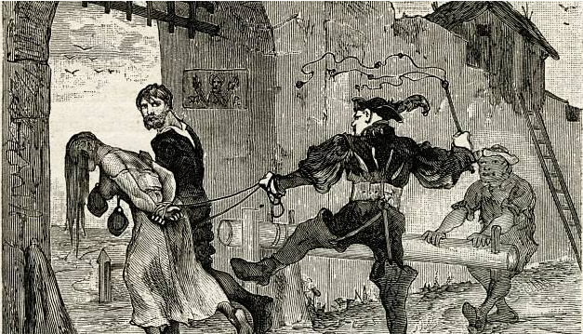

Slide 12
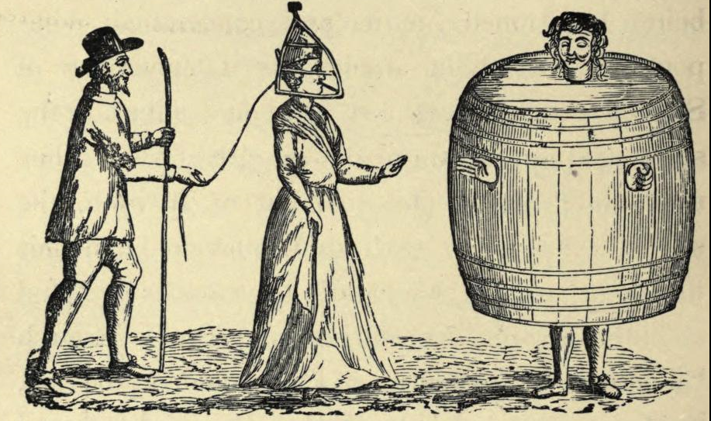

Slide 13
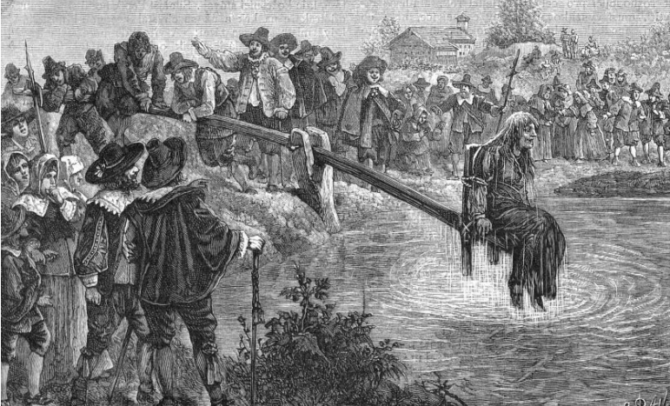

Slide 14
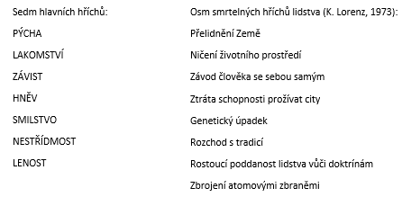

Slide 15
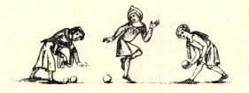
KUŽELKOVÉ HRY
Již 13. století – původně hazardní hra, jejímž cílem bylo dostat svou kouli nejblíže k jehlanu/kuželu
half-bowls: koule vrhaná na sedmnáct jehlanů, 12 tvořící kruh, tři v jeho středu a další 2 za kruhem (= přechod ke kuželkám)
Bowling – snaha povalit co největší množství kuželek uspořádaných do pravidelného tvaru
Švédsko (Küpp), Finsko (Mölky)

Slide 16
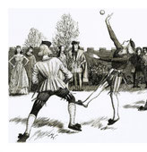
Jeu de Paume, „hra dlaní“
1275: zábava urozených rodin namísto rytířských soubojů
1316: Ludvík X. hrající náruživě v potu tváře se ve snaze ochladit v jeskyni nastydl a na následky zápalu plic následně zemřel
1527: písemná zmínka o profesionálních hráčích
Předmět sázkových příležitostí -> Za vyhraný míč se vyplácelo 15 sou -> cílem jich bylo získat 60 = kopa
Tennis – tennez! = berte, držte (slovní spojení předcházející zahájení hry)
Kurt – cour = klášterní dvory, hřiště dodnes zachovávající půdorys původního dějiště
Hurling = speciální forma tenisu

Slide 17
„Malý míček byl uváděn do pohybu různými holemi. Cílem hry bylo dostat míček do některé z malých cylindrických jamek, které byly rozmístěny na hrací ploše asi ve vzdálenosti 100m.“
„ Jeden hráč se snaží prudce hozeným míčkem zasáhnut stoličku postavenou na zemi. Druhý hráč stojící u stoličky se mu v tom snaží zabránit tím, že pálkou odráží míč, nesmí se však dotknout stoličky.“

Slide 18
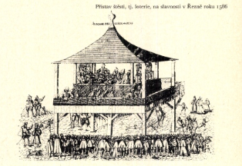
Hazardní rozměr hry
Všechny aktivity (aktivně i pasivně provozované) jsou potenciálním předmětem sázení
Jindřich VIII. Tudor (1491-1547) vsadil v jedné ze svých velkých her Ježíšův zvon z katedrály Sv. Pavla v Londýně*
Od 16. století: tzv. hrnce štěstí:
V jednom hrnci jména všech, kdo zaplatili, v druhém hrnci lístky označující výhry a lístky prázdné. Šestnáctiletý chlapec tahal vždy z obou hrnců zároveň a nejprve četl jméno a poté upřesňoval, zda dotyčný něco obdrží.
*adrenalin, dostupnost, nákup možnosti výhry, dovednostní charakter, odreagování, snadný výdělek

Slide 19
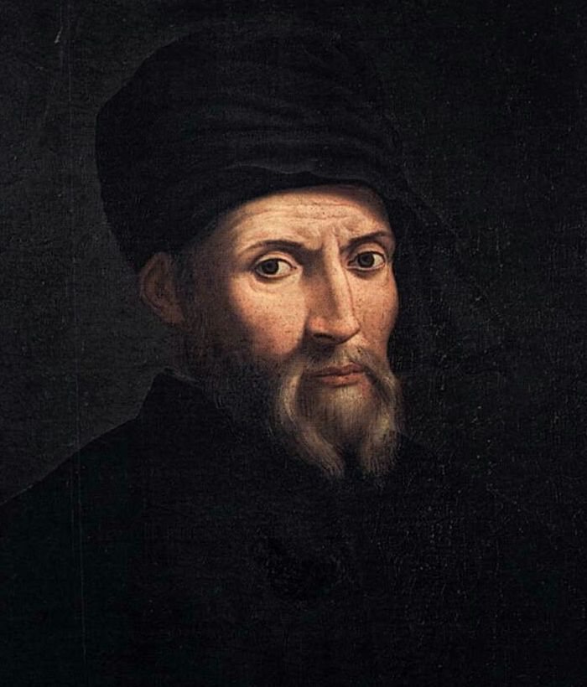
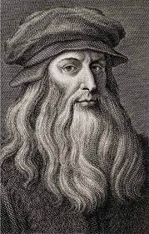
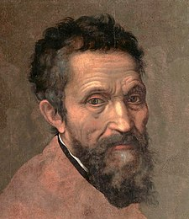
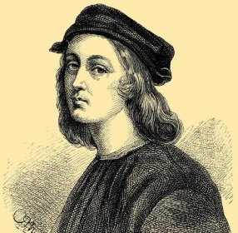
Itálie
„Lidé jsou sami zdrojem svého štěstí“
Leon Battista Alberti

Slide 20
Itálie
„Lidé jsou sami zdrojem svého štěstí“
Leon Battista Alberti

Slide 21
Humanismus
Filosofické, literární a kulturní hnutí ze 14. století charakteristické obnoveným zájmem o klasické jazyky a antickou kulturu spolu s vysokým hodnocením lidské osoby.
12. století: Univerzity v Bologni a Padově
12.-13. století: vymanění ze systému rigidního feudalismu + vznik samostatných městských států
15. století – Donatellova socha Davida (po dlouhé době na odiv stavěná krása nahého lidského těla)
Rok 1500, Řím: každou noc se cca 4-5 zavražděných na ulici => Praktický požadavek dokonalého ovládnutí zbraní (dýka a meč) => poptávka po šermířské průpravě
Vznik peněz spojený se zámořskými objevnými/obchodními cestami
„Banco rotto“ – zlomená lavice jako symbol neschopnosti dostát závazkům vůči věřitelům
Credit – víra v počestnost budoucího postupu dlužníka

Slide 22
Benátky: Souboj s býky, štvaní medvěda, ubíjení kočky, závod ve šplhání, tanec, souboj o uvázanou husu

Slide 23
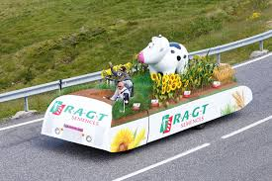
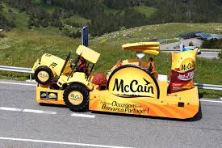
Slavnosti, při nichž s sebou průvod táhl loď jako vůz „carus navalis“ - karneval

Slide 24
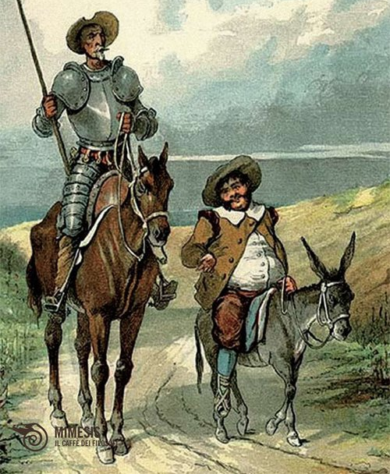
Stagnace vrstvy bojovníků (přelom 16. a 17. století)
Gladiatores (lidé zastupující za odměnu aristokraty v právních soubojích)
->
Campio regis I. (králův bojovník hájící mečem králova práva)
->
Campio regis II. (disponující právem k podpisu královských listin)
= Právní zástupce v byrokratické rovině s převažující formálností celého rituálu
Karikatura rytířství v díle Důmyslný rytíř Don Quijote de la Mancha (1605)

Slide 25
Nová doba určovaná vědou
Věda jako protipól slepé víry = soustředění na samotné poznávání světa
+ opora ve zkušenostech, pozorování a experimentu
Polovina 16. století – prolomení církevního zákazu provedení pitvy
-> průlomové poznatky v oborech chemie, anatomie, fyziologie
Newtonův gravitační zákon (1665) objasňující strukturu světa = konec středověkého myšlení
Lidská psychika -> výchovné teorie -> pohybové hry jako součást rodícího se oboru pedagogiky

Slide 26
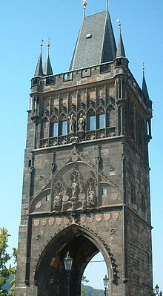
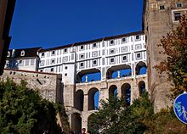
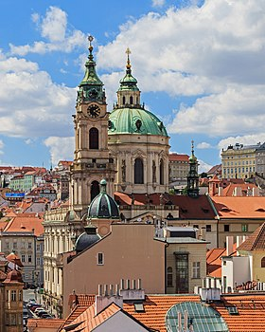
Gotika-Renesance-Baroko

Slide 27
Závěrečné opakování:
V jakých ročních obdobích se na venkově nejčastěji konaly slavnosti spojené s pohybovými hrami?
Co tvořilo hlavní náplň zábavy středověkého městského obyvatelstva?
Skrz jakou přidruženou činnost akcelerovala popularita všech sportovních aktivit s ustálenými pravidly?
Co staví humanismus do centra pozornosti veškerého počínání?
V jakém oboru začaly figurovat pohybové hry jako jeden z nástrojů působení na člověka?

